Slide 1

PAINEL: RISCOS CLIMATICOS, AMBIENTAIS E CIBERNETICOS

Slide 2
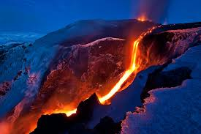
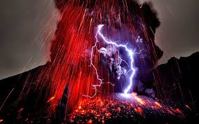
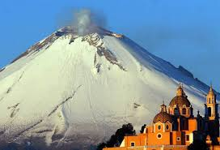
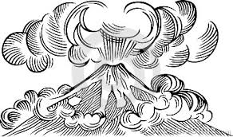
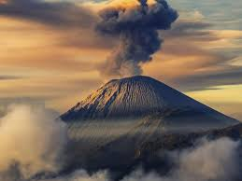
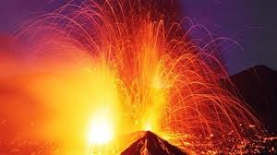
O Vulcão
É uma montanha de rochas, forte e incandescentes...
Faz-nos sim, lembrar, as paixões muito fortes e resistentes, como rochas? Dirceu Marcelino

Slide 3
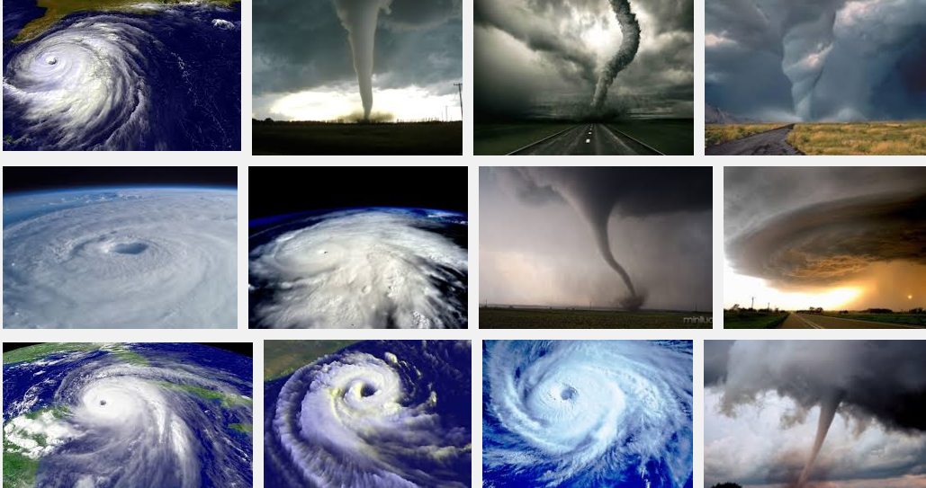
No dia 18 de Setembro de 1900, um furacão em Galveston, Texas nos EUA, matou 6000 pessoas nesta cidade e 2000 mais em outras localidades. A intensidade da tempestade sem alerta surpreendeu a população e tornou-se o pior disastre natural na história dos Estados Unidos.

Slide 4
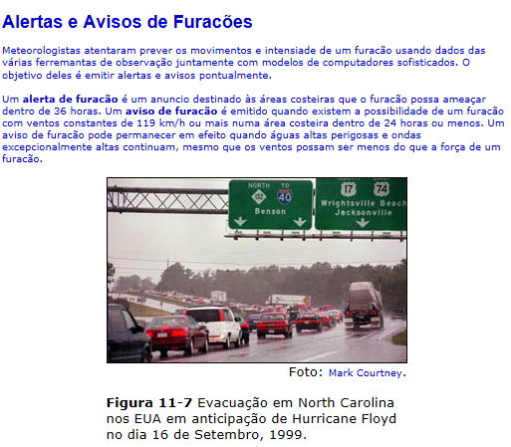
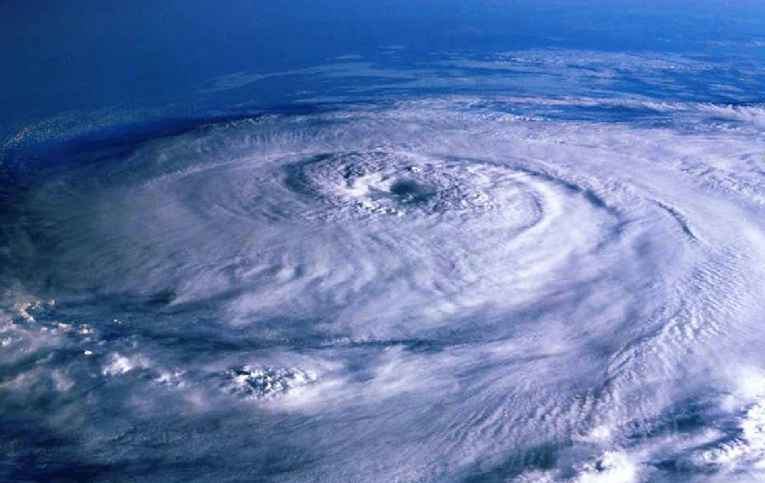
“ Bando de desocupados, mente imersa em concreto, que não enxergam um palmo á frente e se acham os homens do progresso...” Shawlin
Embora que muitas melhorias nas ferramentas de observação e tecnicas de previsões tenham ocorrido recentemente, destruição de propriedades e o potencial de fatalidades continuam crescendo. Previsões melhoram, mas não tão rápido quanto o aumento das populações nas áreas sujeitas à furacões, resultando assim a necessidade para mais tempo para preparação antes dos furacões.

Slide 5
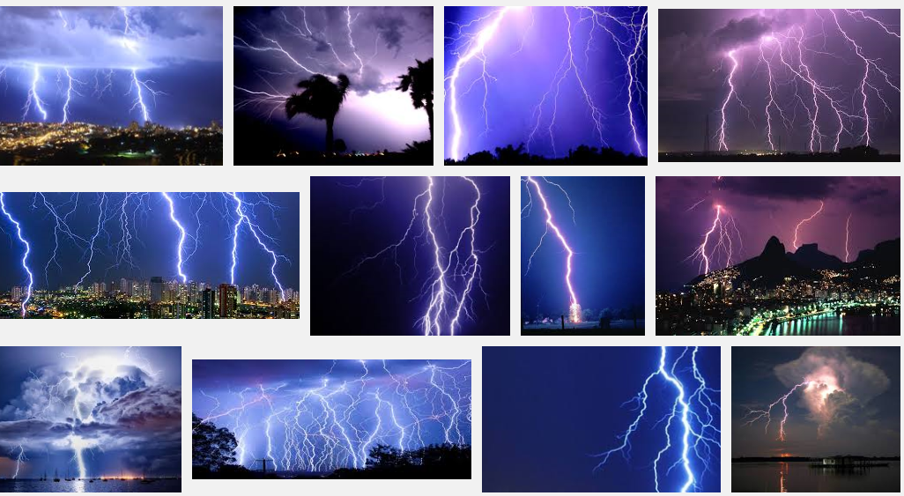
Brasil: o país dos 100 milhões de raios

Slide 6
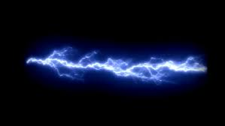
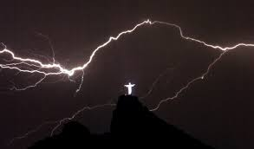
Brasil: o país dos 100 milhões de raios
No ranking dos relâmpagos, o Brasil é campeão mundial, e os nossos ainda são de carga positiva, os mais perigosos.
100 brasileiros morrem todos os anos;
974 casos de falhas eletricas ou interrupções
Um bleckout na grande SP gera perda de 30 milhoes de dolares

Slide 7

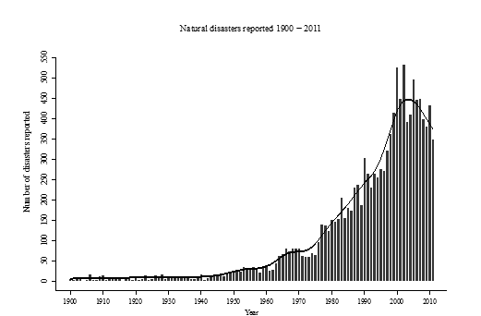
DESASTRES NATURAIS

Slide 8
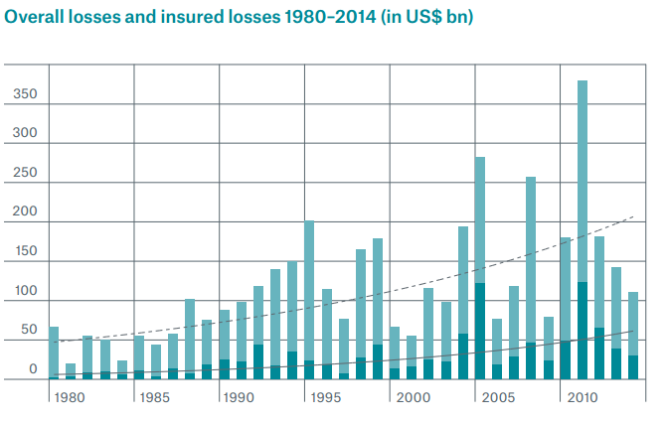
DESASTRES NATURAIS
Munich Re

Slide 9
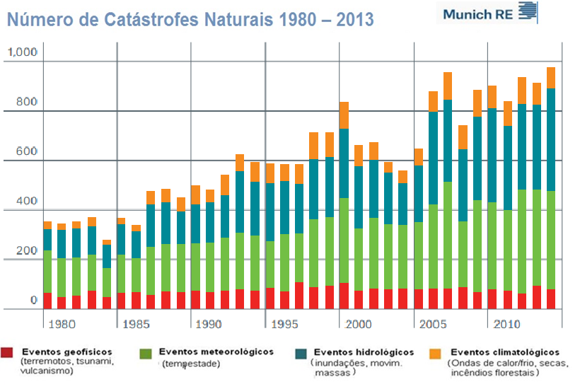
DESASTRES NATURAIS

Slide 10
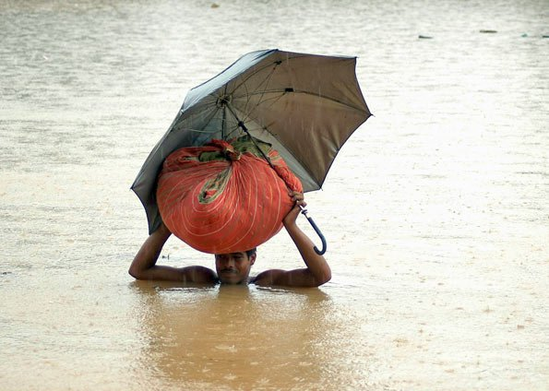
DESASTRES NATURAIS
NATURALMENTE CAUSADOS PELOS HOMENS

Slide 11

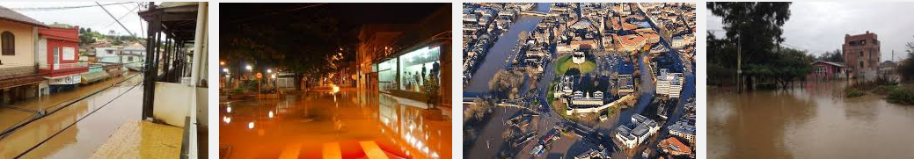
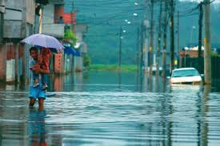
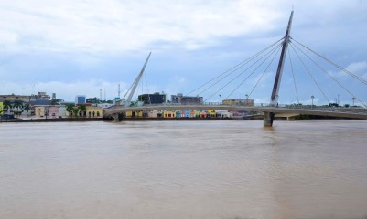
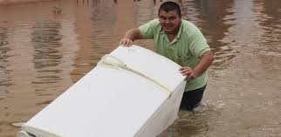
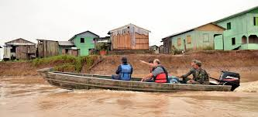
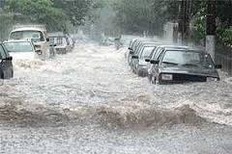
Chama o Alexandre! Chama! Olha a chuva que chega! É a enchente. Olha o chão que foge com a chuva... Olha a chuva que encharca a gente. Põe a chave na fechadura. Fecha a porta por causa da chuva, olha a rua como se enche! Enquanto chove, bota a chaleira no fogo: olha a chama! olha a chispa! Olha a chuva nos feixes de lenha! Vamos tomar chá, pois a chuva é tanta que nem de galocha se pode andar na rua cheia! Chama o Alexandre! Chama!" (Enchente - Cecília Meireles)

Slide 12
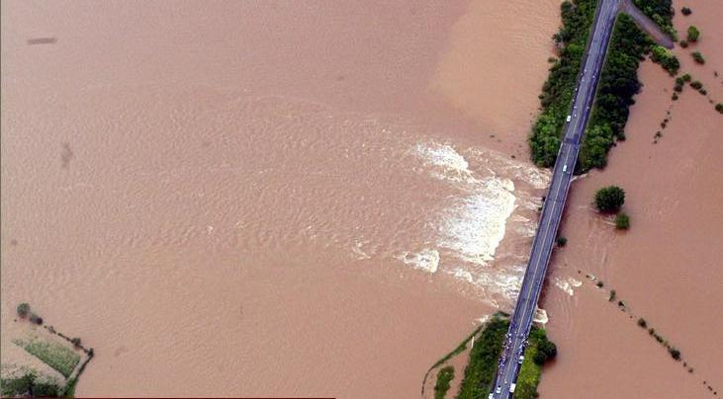
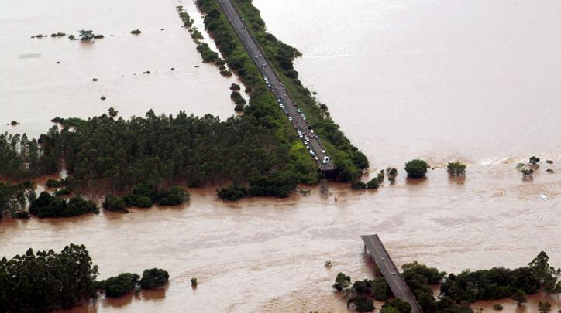
cidades impermeáveis
modificação
desestabilização
crescimento rápido
não planejado
fator agravante das enchentes é a retificação dos rios

Slide 13
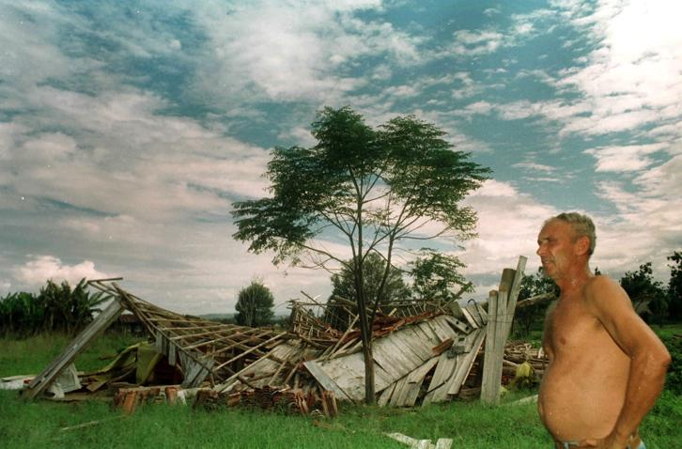
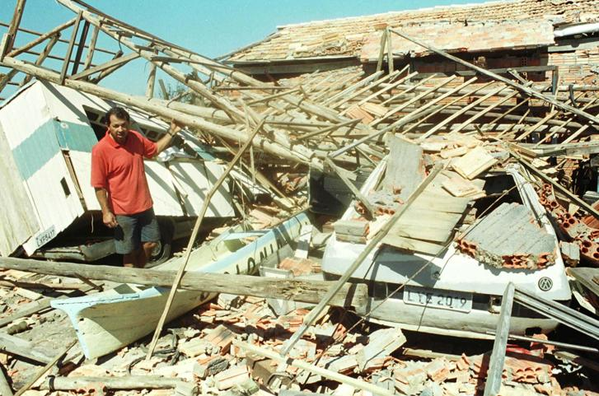
Ciclone Extra-Tropical em SC – 28/03/2004
DESASTRES NATURAIS

Slide 14
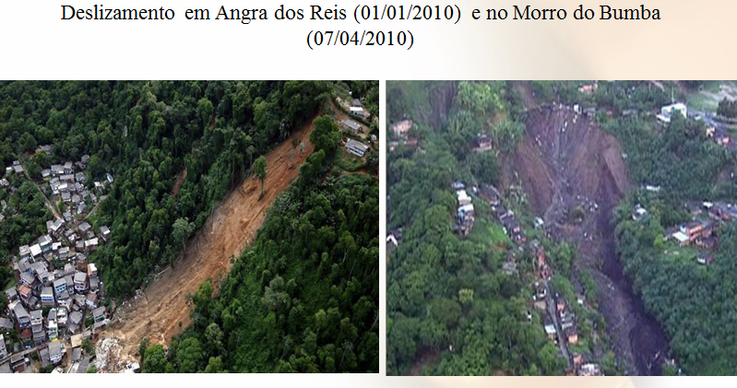
ABENÇOADO POR DEUS, BONITO POR NATUREZA...
Brasil: 500 mil tempestades por ano; (1% de temporais fortes)
Crescimento de 20 a 30% para cada aumento de 1ºC
Aumento de 60% na frequência nos últimos 50 anos – correlação
com o aumento da população - Dano Ambiental

Slide 15

NO BRASIL
1991 a 2010
Pessoas afetadas: 96.220.879 (noventa e seis milhões, duzentos e vinte mil e oitocentos e setenta e nove)
Estiagem e a seca é o desastre que mais afeta a população no país, sendo a mais recorrente 50,34%.
Inundações bruscas, com 29,56% das vítima;
Mortes e prejuízos econômicos 43,19%.
Fonte: ATLAS BRASILEIRO DE DESASTRES NATURAIS 1991 a 2010: VOLUME BRASIL. Florianópolis: CEPED UFSC, 2012. p. 28-29.

Slide 16







Slide 17


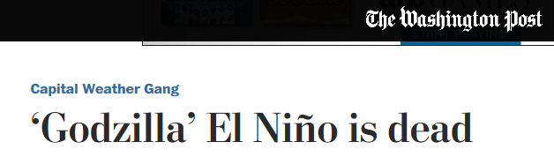
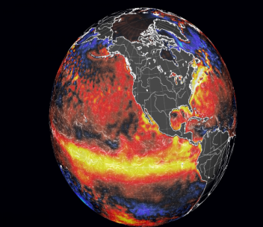
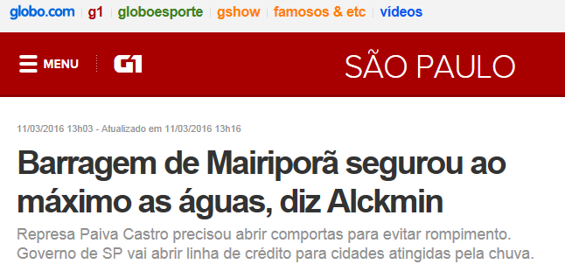
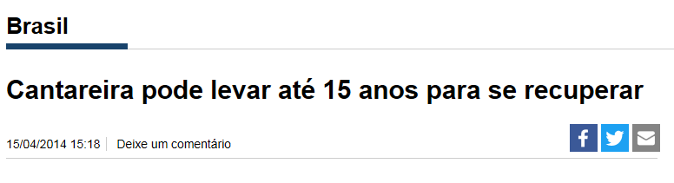
“... Infelizmente, não há uma perspectiva de queda no número de eventos climáticos severos no curto prazo, o que resultará em contínuos grandes impactos.”
And now it’s dead.
RIP, Godzilla El Niño.

Slide 18
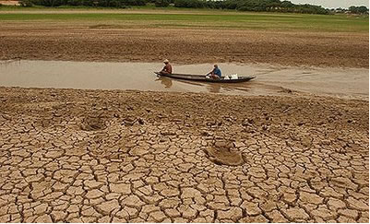
A SECA RACHA A TERRA
A TERRA
MORRE SECA
SECA A ALMA
SECA A GENTE
SECA O OLHO
SECA A ESPERANÇA

Slide 19
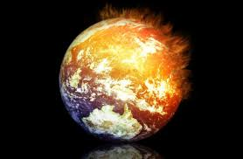
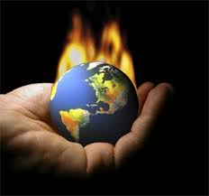

FICOU QUENTE, QUENTE, QUENTE, QUEIMOU...

Slide 20
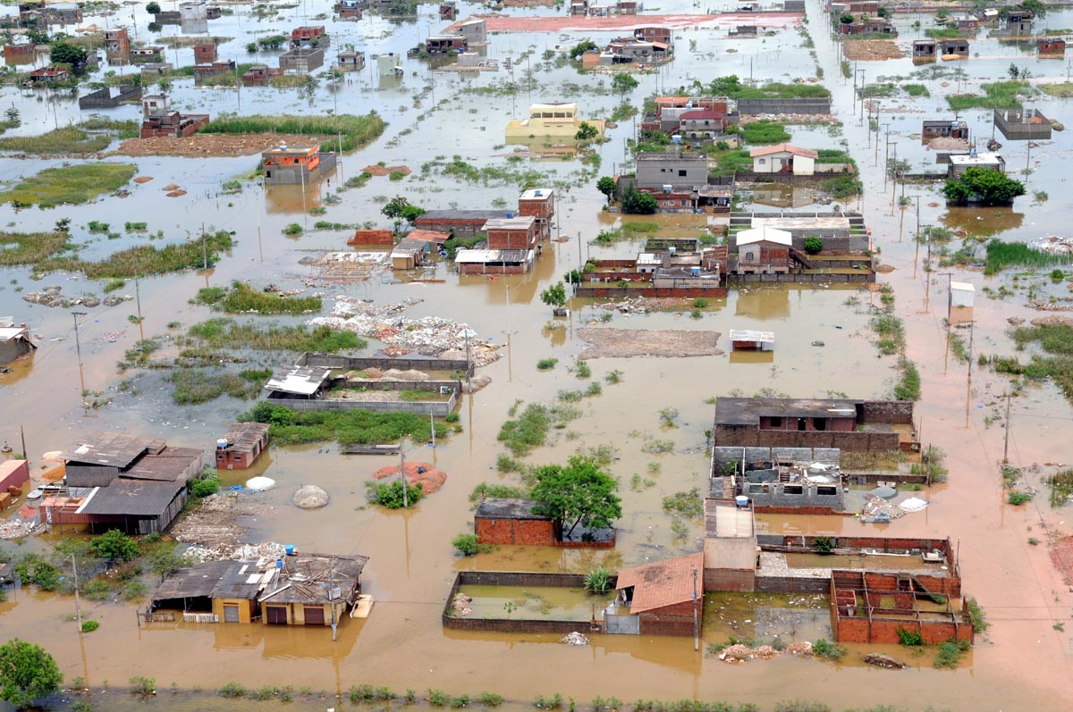

Slide 21
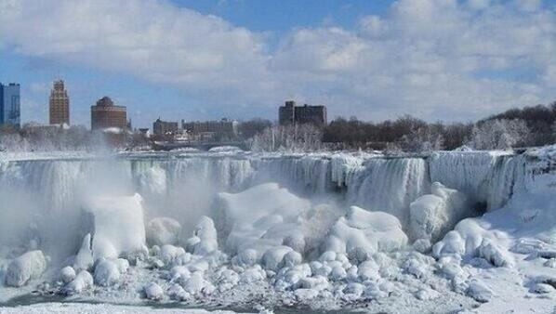
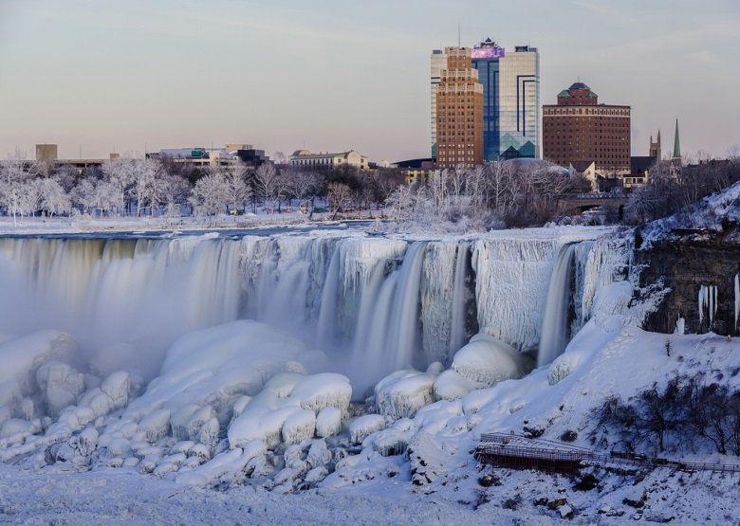

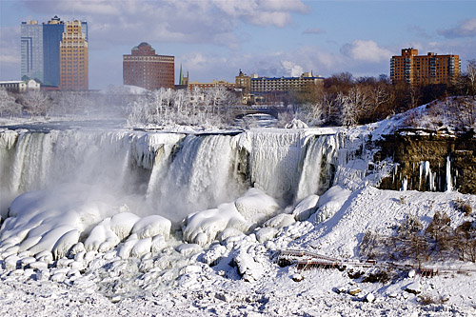
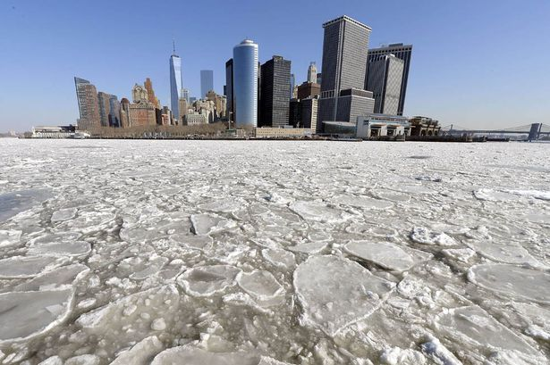
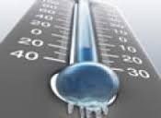
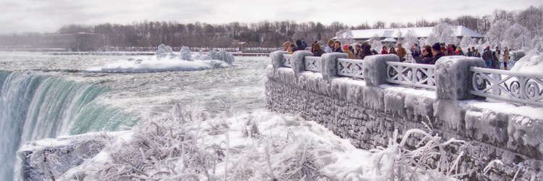

Slide 22

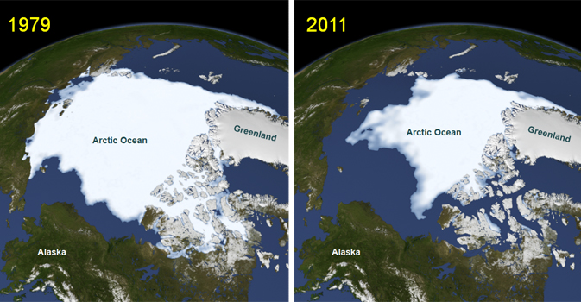
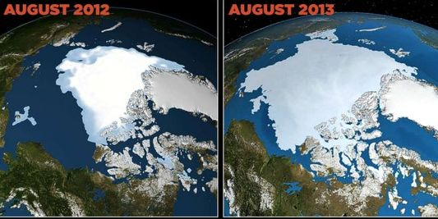
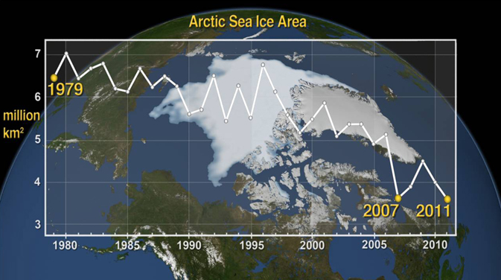

Slide 23

Dados obtidos em:
Em-dat (universidade belga)
Munich Re (Topics)
Swiss Re (Sigma)
Nasa (fotos)
NOAA: furacões, dados de El Niño/La Niña; AMO
Defesa Civil (Brasil)
Evento Desafio da Sustentabilidade e Seguros
OBRIGADA!
Ana Rita R. Petraroli – Diretora ANSP
Contato: anapetraroli@anspnet.org.br

